Slide 1
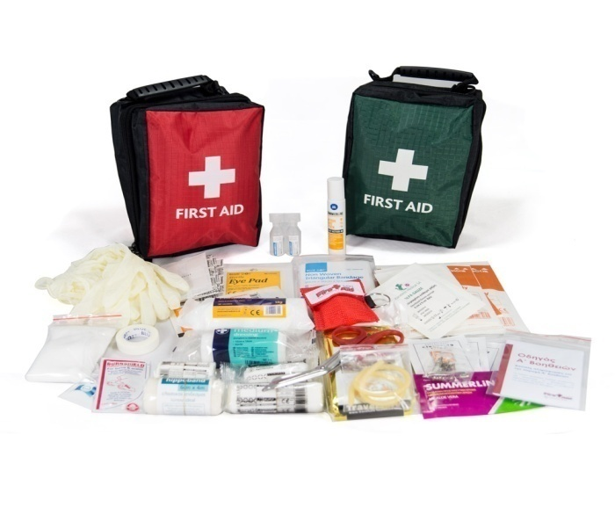
Φαρμακείο Πρώτων Βοηθειών
ΕΕΕΕΚ μαθητών με προβλήματα όρασης και πολλαπλές αναπηρίες
Σχολική Νοσηλεύτρια ΠΕ25
Γιαννάκη Αικατερίνη

Slide 2
Τί είναι οι Πρώτες Βοήθειες;
Πρώτες Βοήθειες είναι οι μέθοδοι και οι τεχνικές που εφαρμόζονται στον ¨ασθενή¨ με σκοπό να μειώσουμε τον πόνο, να διατηρήσουμε ένα τραύμα σταθερό, και να αποτρέψουμε την επιδείνωσή του μέχρι την μεταφορά του στο Νοσοκομείο (εάν χρειάζεται).

Slide 3
Γιατί πρέπει να έχουμε κουτί Πρώτων Βοηθειών;
Ατυχήματα και απρόσμενα συμβάντα συμβαίνουν σε καθημερινή βάση οπουδήποτε και οποιαδήποτε στιγμή για αυτό πρέπει να ήμαστε όλοι προετοιμασμένοι. Το φαρμακείο πρώτων βοηθειών μπορεί να βοηθήσει σε εγκαύματα, κοψίματα, δηλητηριάσεις, ακόμη και σπασμένα άκρα.

Slide 4
Τι χρειαζόμαστε;
Αντισηπτικά
Φάρμακα
Φυσιολογικός ορός
Οινόπνευμα
Οξυζενέ
Ερυθρό βάμμα του ιωδίου (Betadine)
Αντιϊσταμινική αλοιφή
Αμμωνία
Κορτιζονούχο αλοιφή
Παυσίπονα
Αντιπυρετικά
Χάπια για τη διάρροια
Ψυκτικό spray(άμεση ανακούφιση πόνου κακώσεων)

Slide 5
Υλικά
Θερμόμετρο
Πιεσόμετρο
Οξύμετρο
Γάζες
Λευκοπλάστ
Αυτοκόλλητα επιθέματα
Επίδεσμοι (διαφόρων μεγεθών, αιμοστατικοί πιεστικοί)
Πιαστράκι επιδέσμου
Ψαλίδι / Λαβίδα
Σύριγγες μιας χρήσεως
Γάντια μιας χρήσεως
Μάσκα
Φακό Σημειωματάριο και στυλό
Παγοκύστες/θερμοφόρες

Slide 6
Το φαρμακείο πρέπει να βρίσκεται σε ειδικό κουτί, το οποίο διαθέτει ειδική σήμανση και να τοποθετείται μακριά από χώρους με υψηλή θερμοκρασία, υγρασία και έντονες οσμές.
ΣΗΜΑΝΤΙΚΟ!

Slide 7
Στην επόμενη διαφάνεια
υπάρχει βίντεο..

Slide 8
https://www.youtube.com/watch?v=SL6kVwAUGP0

